Slide 1
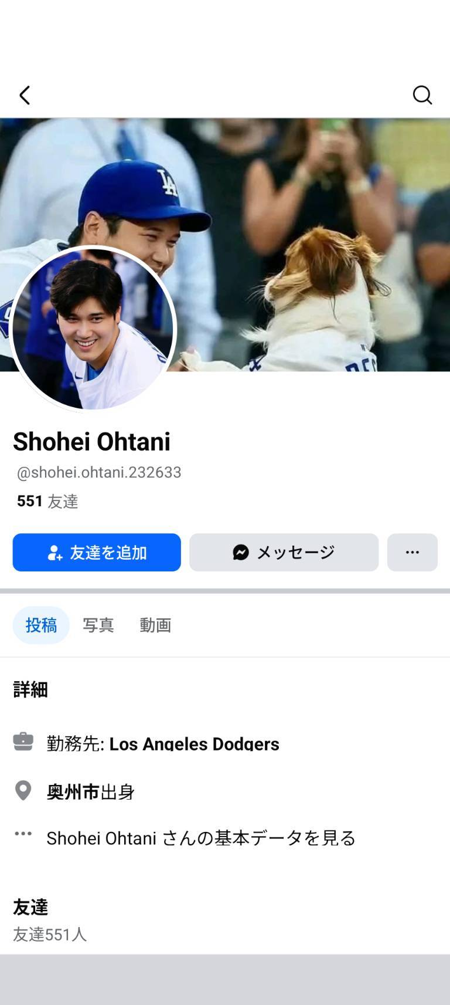
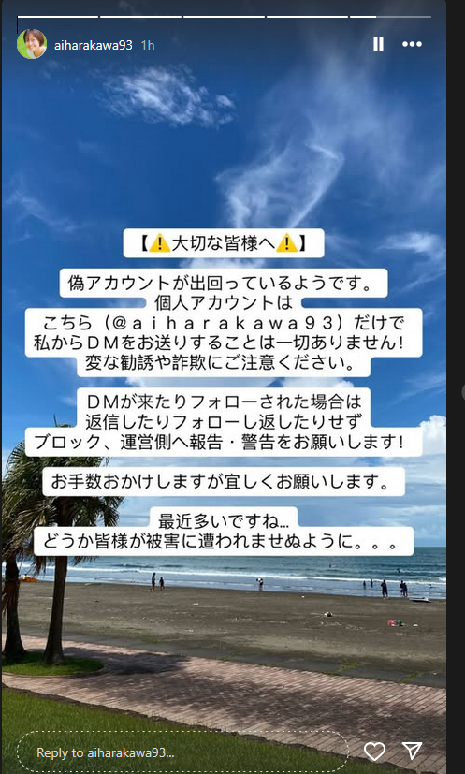
安心安全シリーズ
詐称
Spoofing
本物みたい！
なわけない！

Slide 2
安心安全シリーズ
📨 スプーフィング攻撃メール例文
From（偽装）: iwa7@v101.vaio.ne.jp
To（宛先）: iwa7@v101.vaio.ne.jp
Subject（件名）: 【重要】アカウントの不審なログインについて
Reply-To（攻撃者のアドレス）: security-check@support-vaio.com
Date: 2025年7月14日（月）10:44
Spoofing
iwa7@v101.vaio.ne.jp 様
あなたのアカウントに不審なログインが確認されました。
ログイン日時：2025年7月14日 02:37（JST）
IPアドレス：156.12.45.99（ウクライナ）
デバイス：Windows 10
セキュリティを確保するため、以下のリンクから速やかにアカウント認証を行ってください：
👉 [アカウント確認リンク]
https://vaio-security-check.com/authenticate?id=xxxxxx
24時間以内に確認がない場合、アカウントは一時的に停止される可能性があります。
ご不便をおかけしますが、よろしくお願いいたします。
VAIO セキュリティセンター
security-check@support-vaio.com

Slide 3
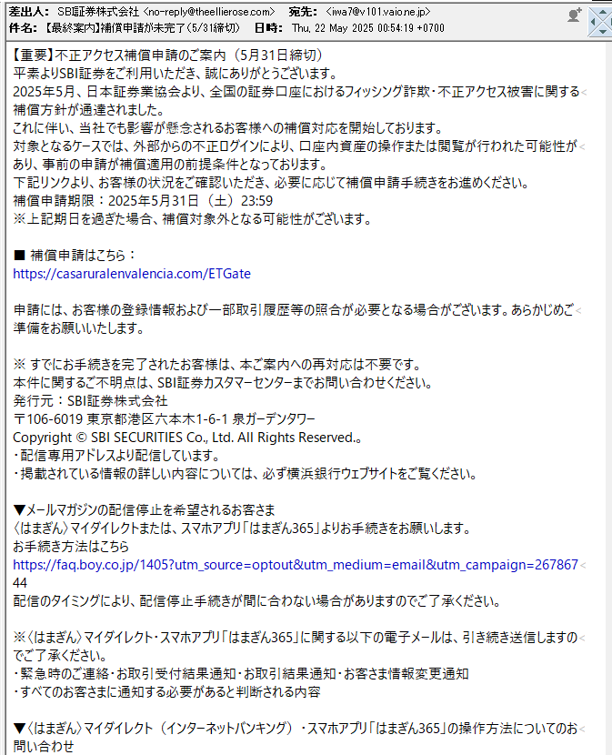
安心安全シリーズ
要注意メールの例

Slide 4
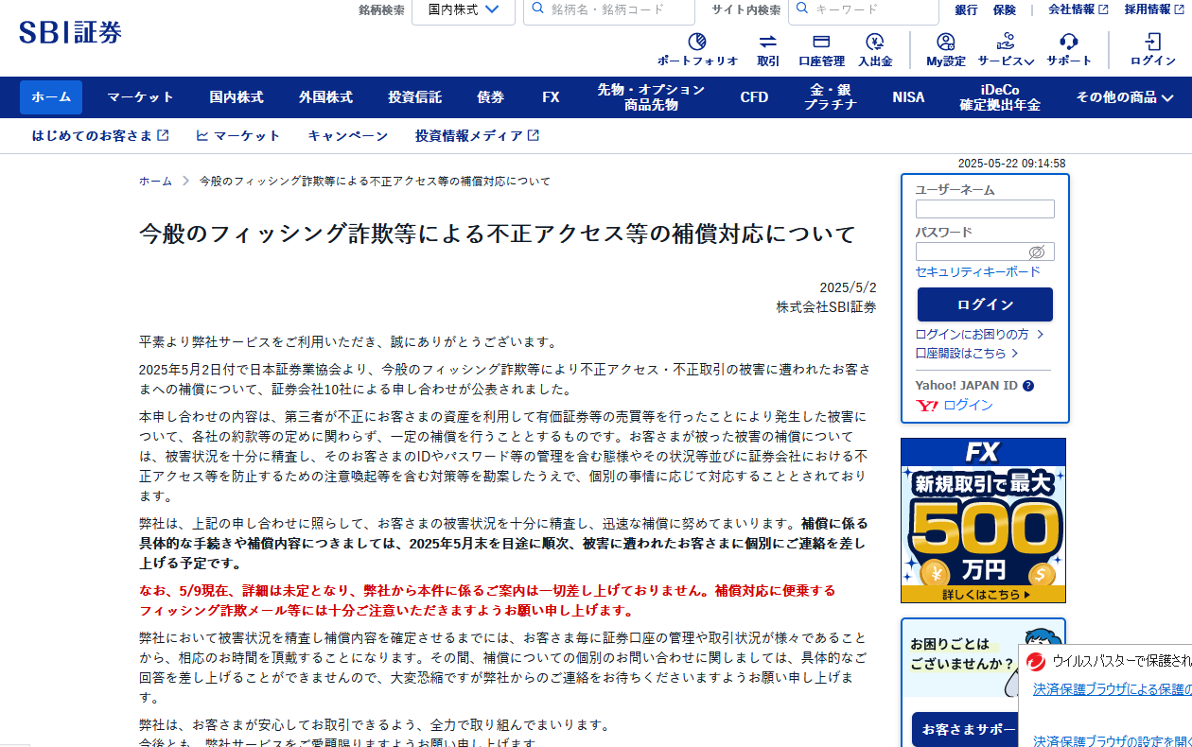
安心安全シリーズ
本物のサイト

Slide 5
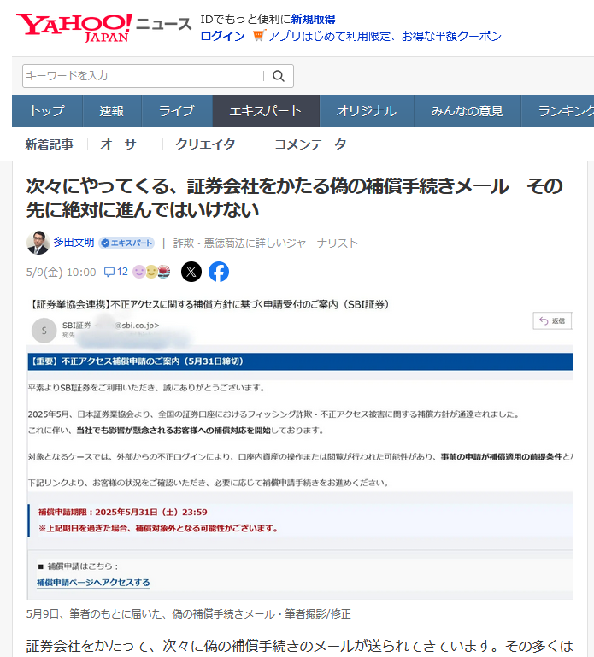
安心安全シリーズ
実は
■絶対にクリックしない
■本物サイトで確認
■検索すると似た被害例が
でてくる
■削除するのが一番

